Slide 1
第6回 ディクショナリ

Slide 2

目次
前半の復習
ディクショナリ

Slide 3

前半の復習

Slide 4
変数

Slide 5

変数の仕組み
変数とは数学の x= ~~ と同じ
変数名 = 値
イメージとしては、変数いうハコの中に値を入れる
値
変数

Slide 6
変数の名前を決める
次の規則にしたがっていれば自由につけても良い
① 英字・数字・アンダースコア(_)のいずれかを用います
特殊な記号を含めることはできません
（_以外は基本使用不可）
② 数字で始めることが出来ません
③ 大文字と小文字を区別します
④ コード上意味を持つ言葉を使うことはできません
例: if,elif 等の予約語

Slide 7
代入演算、文字の入出力

Slide 8
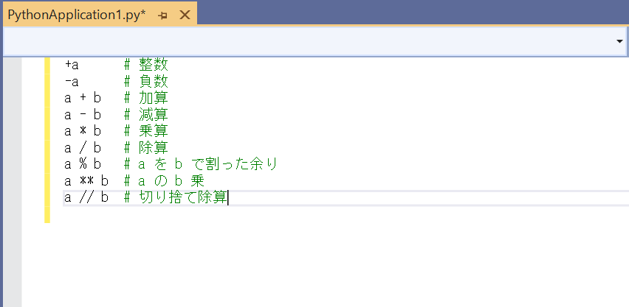
算術演算子
算術演算子とは・・・加減乗除などを行う演算子
算術演算子の例

Slide 9
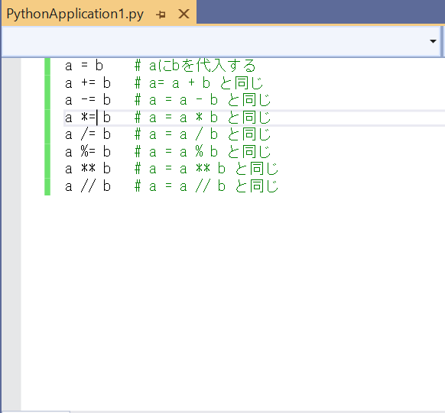
代入演算子
代入演算子とは・・・値の代入を示す演算子
代入演算子の例

Slide 10
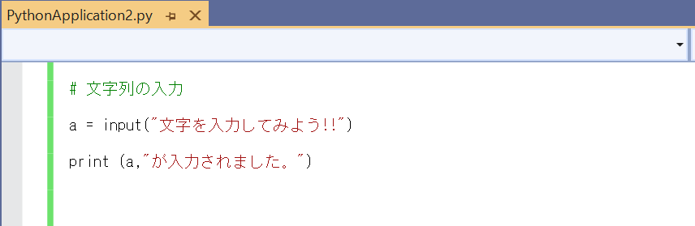
文字の入出力
文字列の入力には組み込み関数 input() を使う

Slide 11
条件分岐文

Slide 12
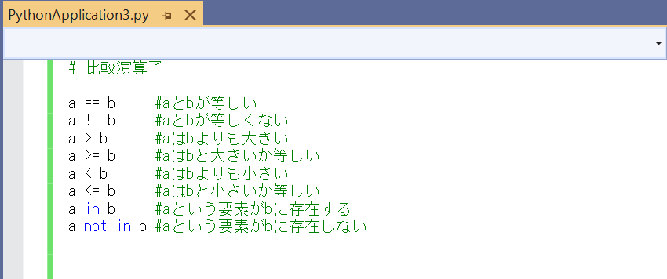
比較演算子
比較演算子・・・条件を作るために使う

Slide 13
if文（ifブロックのみ）
フローチャート
コード
前の処理
前の処理
条件式
if 条件式:
False
ブロックA
True
ブロックA
後の処理
後の処理

Slide 14
if文（ifブロックとelseブロック）
フローチャート
コード
前の処理
前の処理
if 条件式:
条件式
ブロックA
True
False
else:
ブロックA
ブロックB
ブロックB
後の処理
後の処理

Slide 15
if-elif構文
コード
フローチャート
前の処理
前の処理
if 条件式:
条件式1
ブロックA
True
False
条件式2
elif 条件式:
ブロックA
True
False
ブロックB
ブロックB
ブロックC
else:
ブロックC
後の処理
後の処理

Slide 16
繰り返し文

Slide 17
while文（whileループ）
フローチャート
コード
前の処理
前の処理
条件式
False
while 条件式:
ブロックA
True
後の処理
ブロックA
後の処理

Slide 18
for文（forループ）
フローチャート
コード
前の処理
前の処理
xsに未処理の要素がある？
False
for x in xs:
xについての処理
True
その要素を変数xに代入
後の処理
xについての処理
x = カウンタ変数
xs = 繰り返す範囲
後の処理

Slide 19
break文
フローチャート
コード
条件式
False
while 条件式:
ブロックA1
True
break
ブロックA1
ブロックA2
break
ブロックA2
後の処理
後の処理

Slide 20
continue文
フローチャート
コード
条件式
False
while 条件式:
ブロックA1
True
continue
ブロックA1
ブロックA2
continue
ブロックA2
後の処理
後の処理

Slide 21
リスト

Slide 22

リストとは …
リストとは、まとまったデータを便利に扱うことができるデータ構造。
インデックスと呼ばれる番号で、それぞれのデータを区別する。
他のプログラミング言語では「配列」と呼ばれる機能が、Pythonでは「リスト」という名前で提供されている。

Slide 23



変数
リスト
0
1
2
3
4
mimi_emotions
mimi_emotions[0] = “cry”
mimi_emotions[1] = “angry”
mimi_emotions[2] = “shock”
mimi_emotions[3] = “laugh”
name = “mimi”

Slide 24
前半の内容の復習は
ここまで！

Slide 25
ディクショナリ

Slide 26
ディクショナリとは
リストと同様に多くのデータを扱うためのモノ
リストで使っていた数値であるインデックスの代わりに
キー（key）を用いる
キー（key）は自分で設定することができ、
わかりやすい値を使うことができる

Slide 27
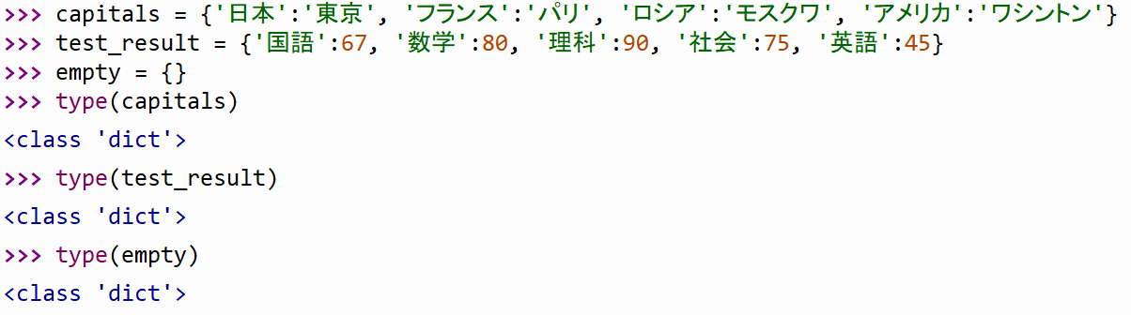
ディクショナリの定義
変数名 = {キー1:値1, キー2:値2, キー3:値3}
以上の形で定義できる
例）
型がディクショナリになっていることを
表している

Slide 28
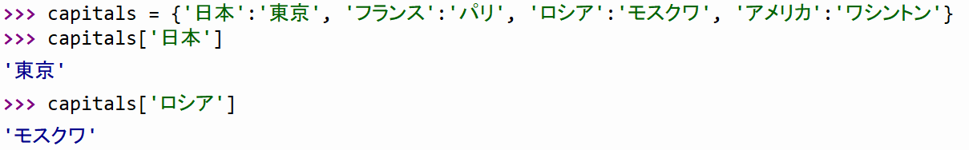
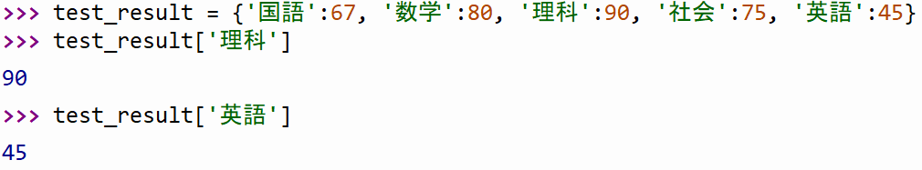
ディクショナリの要素の参照
キーを指定すると値を取り出すことができる

Slide 29
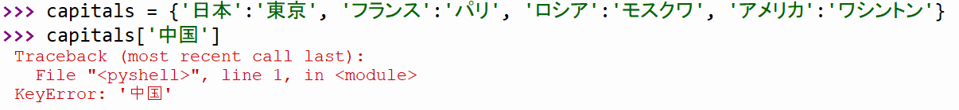
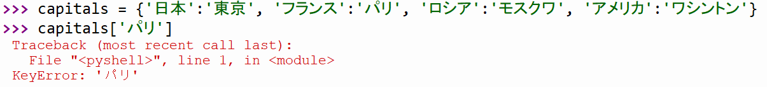
ディクショナリの要素の参照
存在しないキーを呼び出すとエラーになるので注意
値を呼び出しに使った場合も同じくエラーとなる

Slide 30
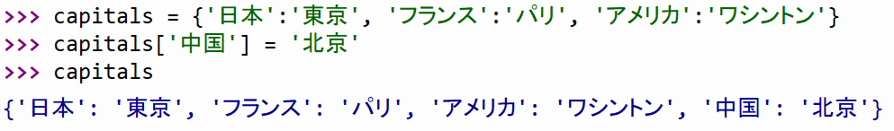
ディクショナリの要素の追加
値を参照する式に代入を行うと要素の追加が可能

Slide 31
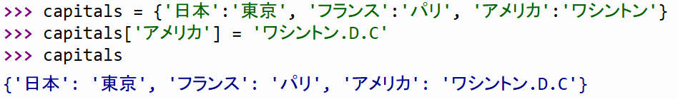
ディクショナリの要素の更新
新しい値を上書き代入する形で要素の更新が可能

Slide 32
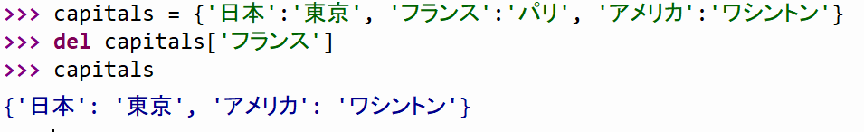
ディクショナリの要素の削除
delを使うことで要素の削除を行うことが可能

Slide 33
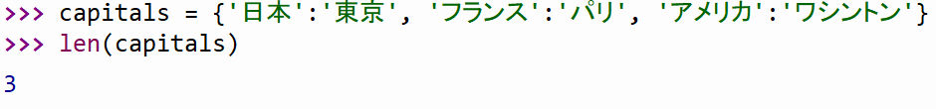
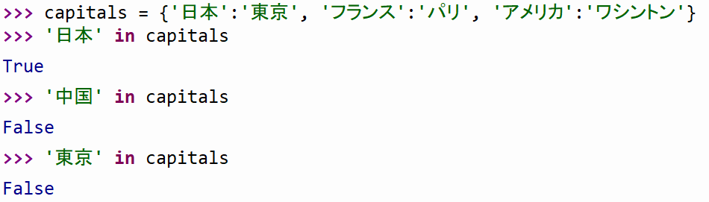
ディクショナリに対する関数や演算子
len関数やinについてはリストと同じように活用可能
ディクショナリのキーの数を取得
inで指定した値が
キーで存在するかを判定

Slide 34
ディクショナリのメソッド
ディクショナリで活用可能なメソッドの例
keys()
values()
items()

Slide 35

keys()
ディクショナリのキー全体を取得

Slide 36
values()
ディクショナリの値全体を取得

Slide 37
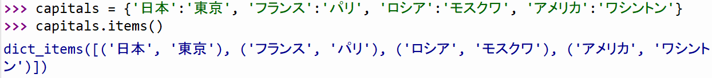
items()
ディクショナリのキーと値の組全体を取得

Slide 38
演習問題
実際に使ってみよう

Slide 39
演習問題①
d = {‘apple’:10, ‘grape’:20, ‘orange’:30}
と定義されているディクショナリに対して
’apple’といったキーが存在するかを確認し、
存在しなければ’apple’というキーに対して-1という値を
追加するプログラムを作成せよ
また同様のことをキー’pineapple’についても行え
get()について調べる必要あり

Slide 40
演習問題②
dict_a = {‘卵’:100, ‘パン’:150}
dict_b = {‘トマト’:120}
と定義されたディクショナリに対して
トマトの値段とdict_aのそれぞれの値段を比較し、
トマトの値段よりも大きい場合は
値段をトマトの値段（今回の場合120）と入れ替える
プログラムを作成せよ
ディクショナリのfor文での活用

Slide 41
解答

Slide 42

演習問題①
get()については調べてみよう！
dをプリントすると・・・
もともとキーに存在していなかった’pineapple’が
値を-1として追加されている

Slide 43
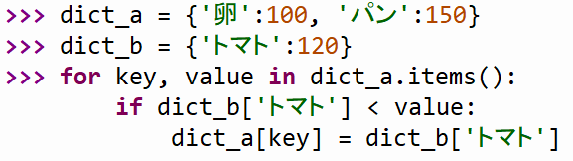

演習問題②
今回はプログラムを書きやすくするために繰り返し文で
変数を2つ活用している
トマトより値段の大きいパンの値段が120に変化している

